Slide 1




Bootcamp
Embraer Social Tech Careers
Projeto Integrador
Grupo 4

Slide 2







Equipe
Danielly G. Rocha
Janaina R. Oliveira
Simone L. Lima
Helen B. Ribeiro
Luana Tacuatiá
Vanessa Lopes

Slide 3
Desenvolvimento do projeto
Nível de serviço ao cliente
Objetivo
Indicadores de nível de serviço ao cliente
Dez principais clientes da Embraer
Produto: aeronaves
Período estipulado
2 anos
2022 e 2023
Notes:
Definição dos dados de nível de serviço ao cliente
Tempo de Resposta a Solicitações Técnicas: O tempo que a empresa leva para responder a consultas técnicas dos clientes pode ser vital, especialmente no setor aviação, onde a segurança e a eficiência são fundamentais.
O Net Promoter Score é uma metodologia de satisfação de clientes desenvolvida para avaliar o grau de fidelidade dos clientes de qualquer perfil de empresa.

Slide 4
Desenvolvimento do projeto
Nível de serviço ao cliente
Quatro métricas
Diferença entre tempo de entrega estimado e efetuado -
Satisfação do cliente
NPS (Net Promoter Score)
Tempo de reposta a pedido de consulta técnica
https://www.linkana.com/blog/nivel-de-servico-cadeia-suprimentos
https://www.mecalux.com.br/blog/nivel-de-servico#:~:text=O%20que%20%C3%A9%20o%20n%C3%ADvel%20de%20servi%C3%A7o%20em%20log%C3%ADstica,-O%20n%C3%ADvel%20de&text=Nesse%20sentido%2C%20o%20conceito%20est%C3%A1,lo%20e%20poder%C3%A1%20adquiri%2Dlo
https://www.embraer.com/relatorio_anual2016/pt/clientes.htm
Notes:
Definição dos dados de nível de serviço ao cliente
Tempo de Resposta a Solicitações Técnicas: O tempo que a empresa leva para responder a consultas técnicas dos clientes pode ser vital, especialmente no setor aviação, onde a segurança e a eficiência são fundamentais.
O Net Promoter Score é uma metodologia de satisfação de clientes desenvolvida para avaliar o grau de fidelidade dos clientes de qualquer perfil de empresa.

Slide 5
Desenvolvimento do projeto
Nível de serviço ao cliente
Diferença entre tempo de entrega estimado e efetuado - pedido
6 a 18 meses – 13 categorias
Análise: entregas no prazo, atrasadas e antecipadas
Satisfação do cliente – pedido
Avaliações de 1 a 5:
1 - Muito insatisfeito
2 – Insatisfeito
3 – Neutro
4 – Satisfeito
5 – Muito Satisfeito
Notes:
Definição dos dados de nível de serviço ao cliente
Tempo de Resposta a Solicitações Técnicas: O tempo que a empresa leva para responder a consultas técnicas dos clientes pode ser vital, especialmente no setor aviação, onde a segurança e a eficiência são fundamentais.
O Net Promoter Score é uma metodologia de satisfação de clientes desenvolvida para avaliar o grau de fidelidade dos clientes de qualquer perfil de empresa.

Slide 6
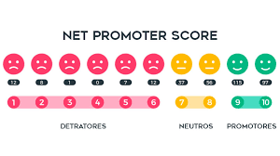
Desenvolvimento do projeto
Nível de serviço ao cliente
NPS (Net Promoter Score) – grau de fidelidade do cliente
Notas de 1 a 10
Consultas trimestrais aos clientes
2 anos, total de 8 avaliações / cliente
Tempo de reposta a pedido de consulta técnica
3 a 5 dias úteis
https://blog.mexx.ai/as-diferencas-entre-nps-e-csat/
Notes:
Definição dos dados de nível de serviço ao cliente
Tempo de Resposta a Solicitações Técnicas: O tempo que a empresa leva para responder a consultas técnicas dos clientes pode ser vital, especialmente no setor aviação, onde a segurança e a eficiência são fundamentais.
O Net Promoter Score é uma metodologia de satisfação de clientes desenvolvida para avaliar o grau de fidelidade dos clientes de qualquer perfil de empresa.

Slide 7
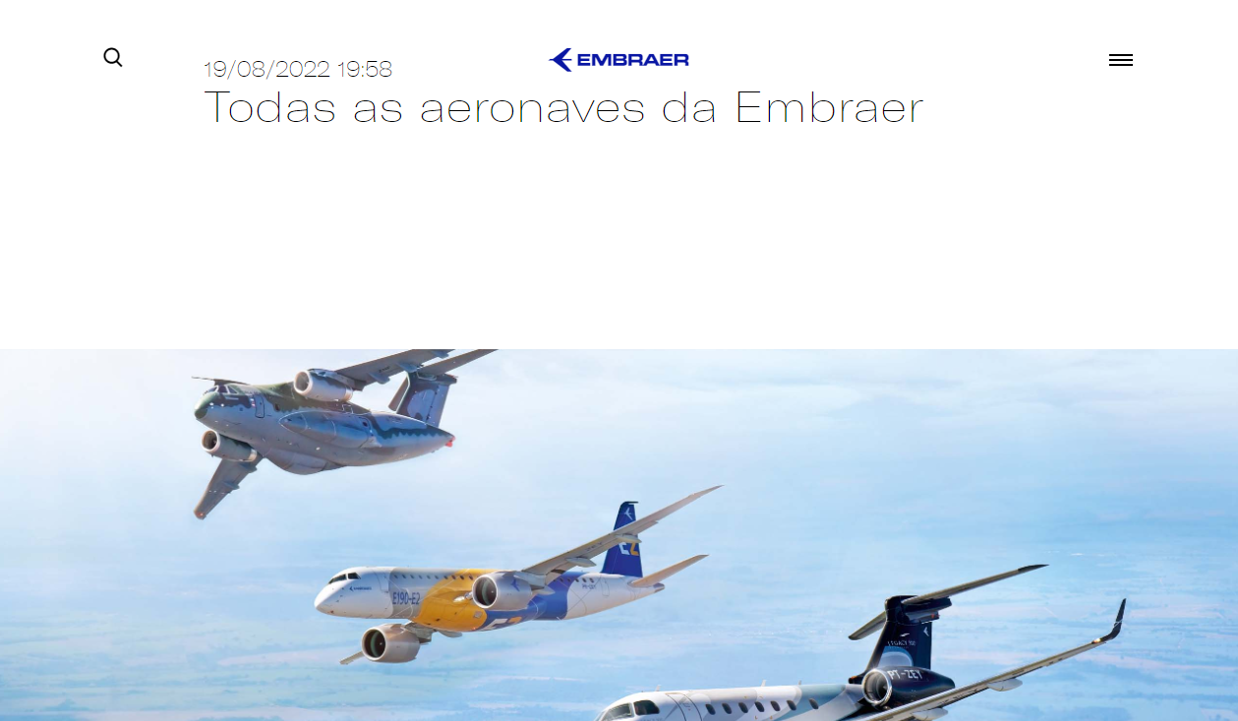
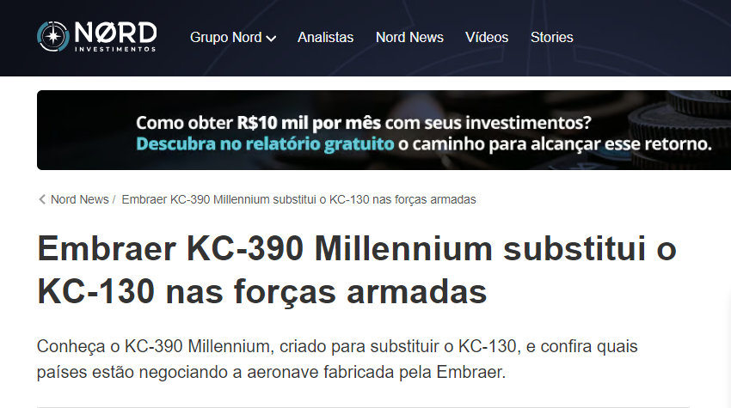
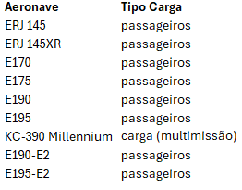
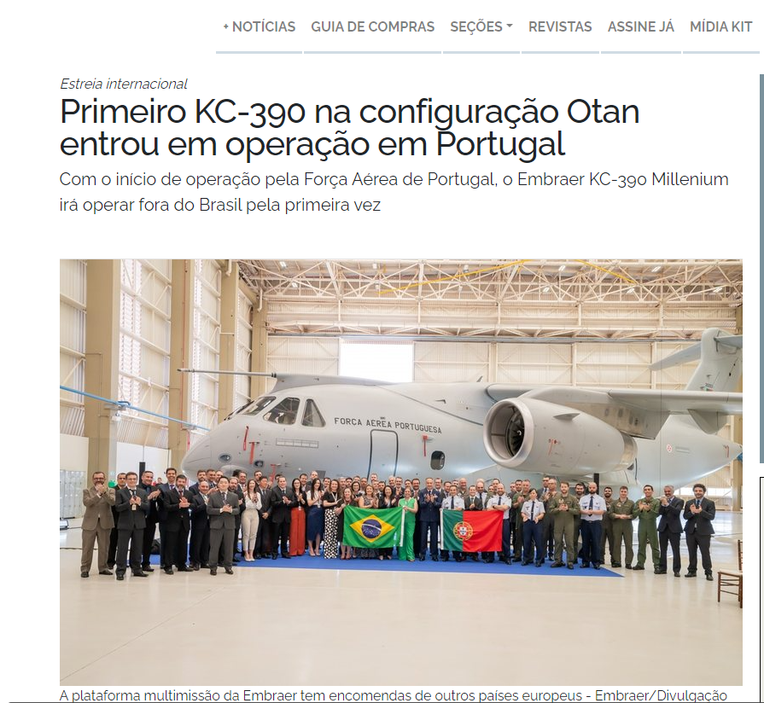
Desenvolvimento do projeto
Nível de serviço ao cliente
Produtos: 9 aeronaves
https://www.nordinvestimentos.com.br/blog/embraer-kc-390-millennium-substitui-o-kc-130-nas-forcas-armadas/
https://www.embraer.com/br/pt/9255-todas-as-aeronaves-da-embraer
https://aeromagazine.uol.com.br/artigo/primeiro-kc-390-na-configuracao-otan-entrou-em-operacao-em-portugal.html
Notes:
Definição dos dados de nível de serviço ao cliente
Tempo de Resposta a Solicitações Técnicas: O tempo que a empresa leva para responder a consultas técnicas dos clientes pode ser vital, especialmente no setor aviação, onde a segurança e a eficiência são fundamentais.
O Net Promoter Score é uma metodologia de satisfação de clientes desenvolvida para avaliar o grau de fidelidade dos clientes de qualquer perfil de empresa.

Slide 8
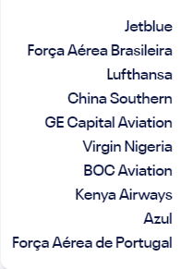
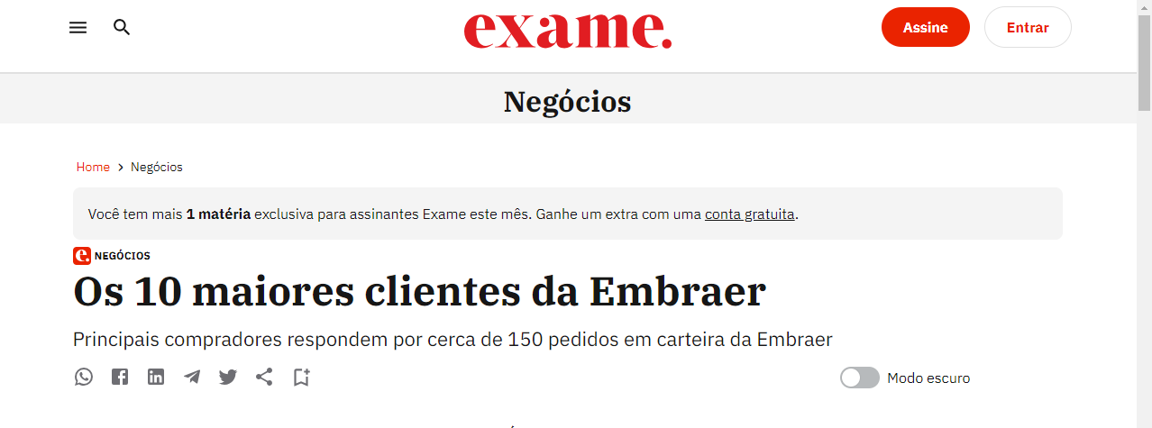
Desenvolvimento do projeto
Nível de serviço ao cliente
Clientes
https://exame.com/negocios/os-10-maiores-clientes-da-embraer/
Notes:
Definição dos dados de nível de serviço ao cliente
Tempo de Resposta a Solicitações Técnicas: O tempo que a empresa leva para responder a consultas técnicas dos clientes pode ser vital, especialmente no setor aviação, onde a segurança e a eficiência são fundamentais.
O Net Promoter Score é uma metodologia de satisfação de clientes desenvolvida para avaliar o grau de fidelidade dos clientes de qualquer perfil de empresa.

Slide 9
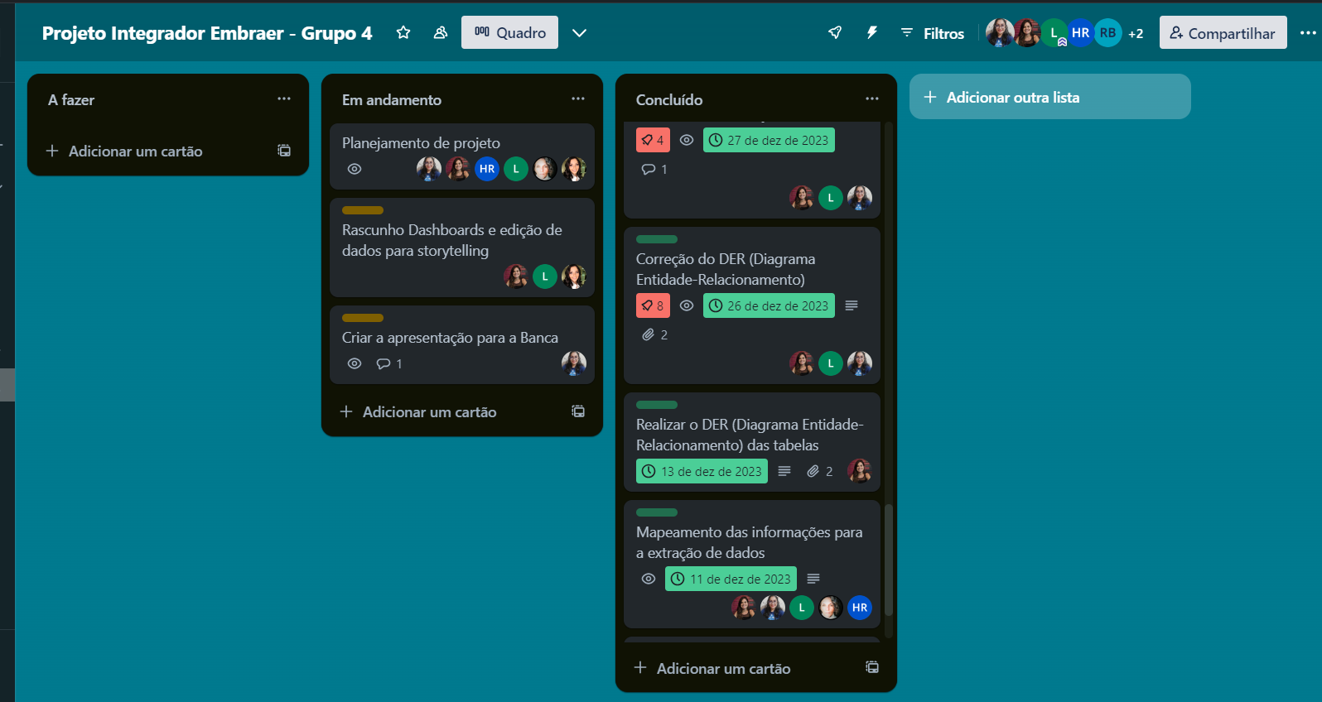
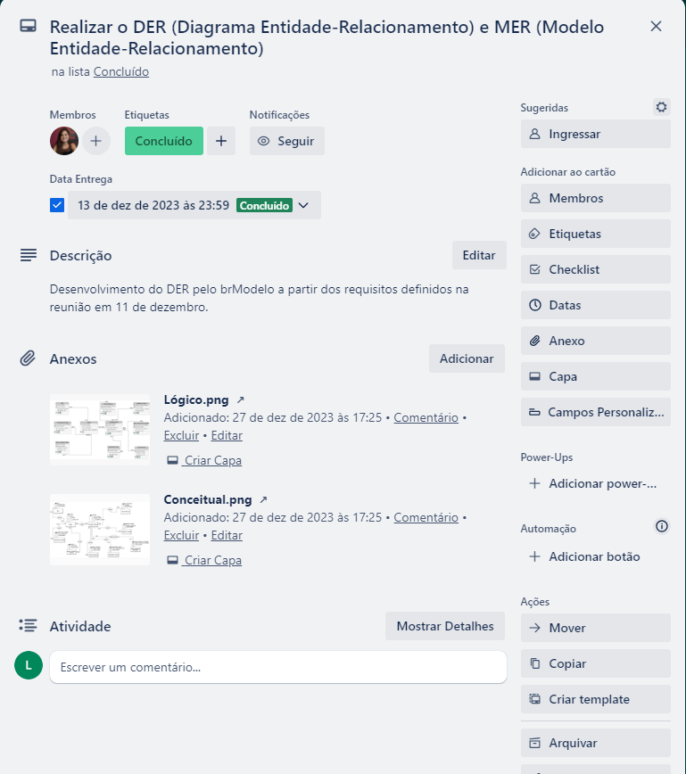
Desenvolvimento do projeto
Trello para gerenciamento das tarefas
https://trello.com/b/CLg38wCp/projeto-integrador-embraer-grupo-4

Slide 10
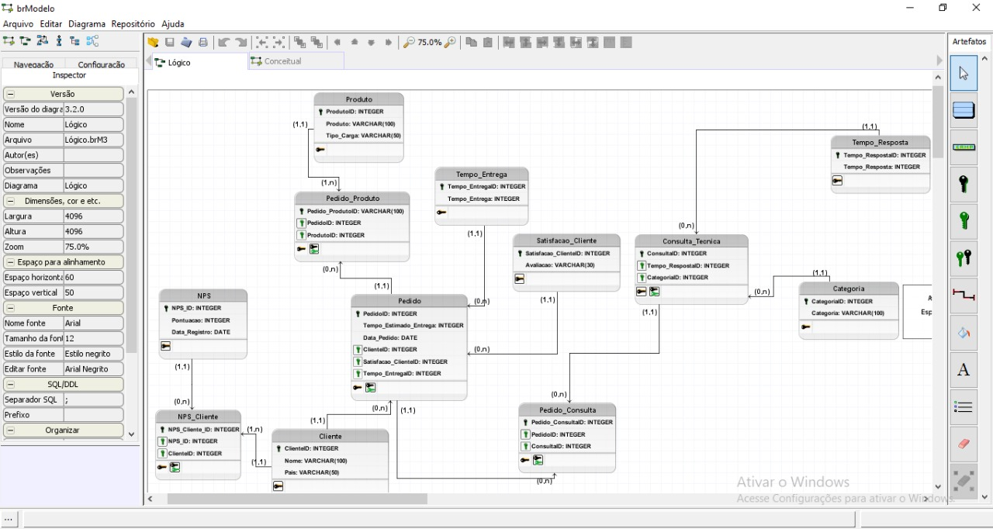
Desenvolvimento do projeto
Trello para gerenciamento das tarefas
Criação do MER/DER no brModelo

Slide 11
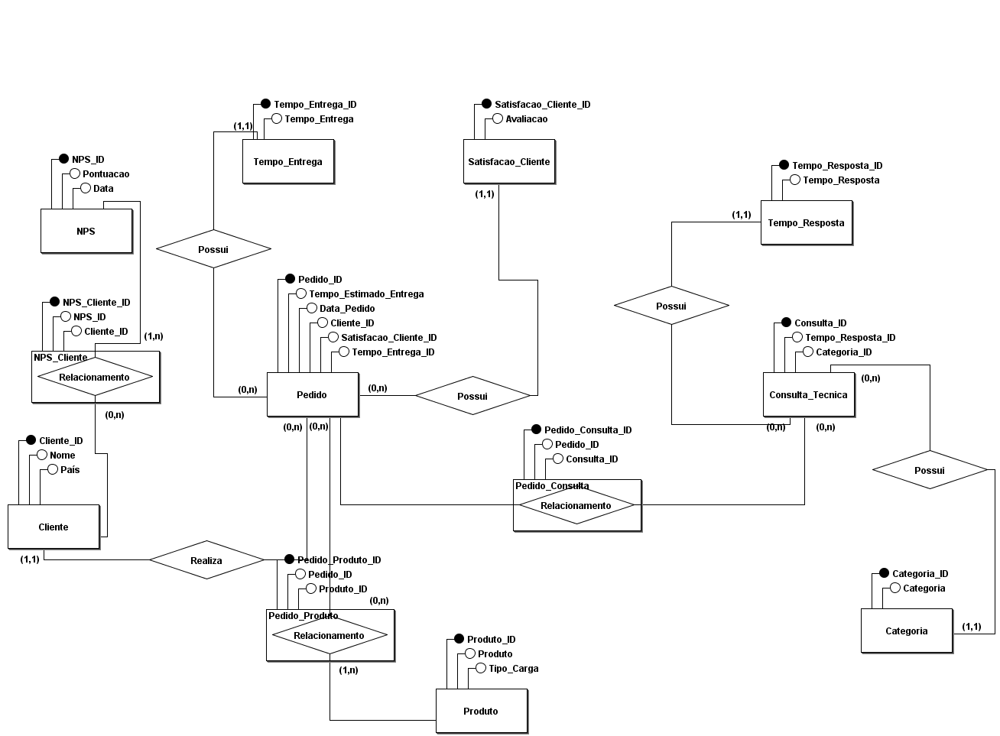
Desenvolvimento do projeto
Modelo Conceitual de Dados
12 Tabelas
pedido
pedido_produto*
produto
pedido_consulta*
consulta_tecnica
satisfacao_cliente
tempo_entrega
categoria
tempo_resposta
cliente
nps_cliente*
nps

Slide 12
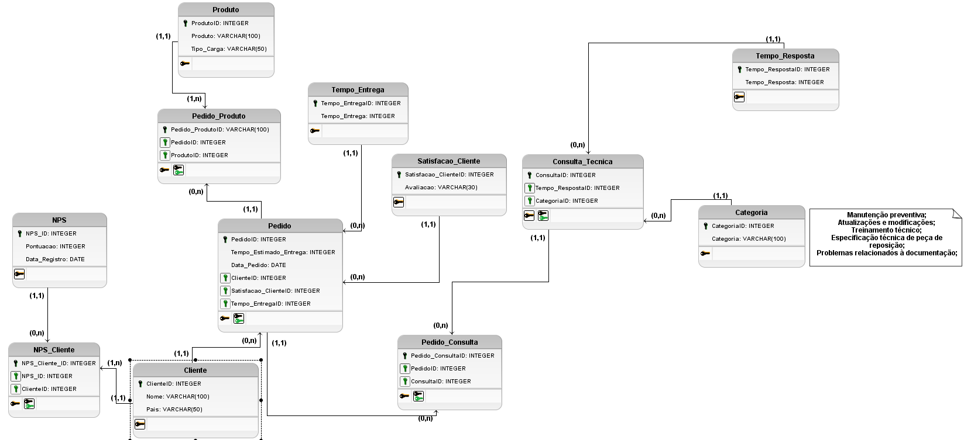
Desenvolvimento do projeto
Modelo Lógico de Dados

Slide 13
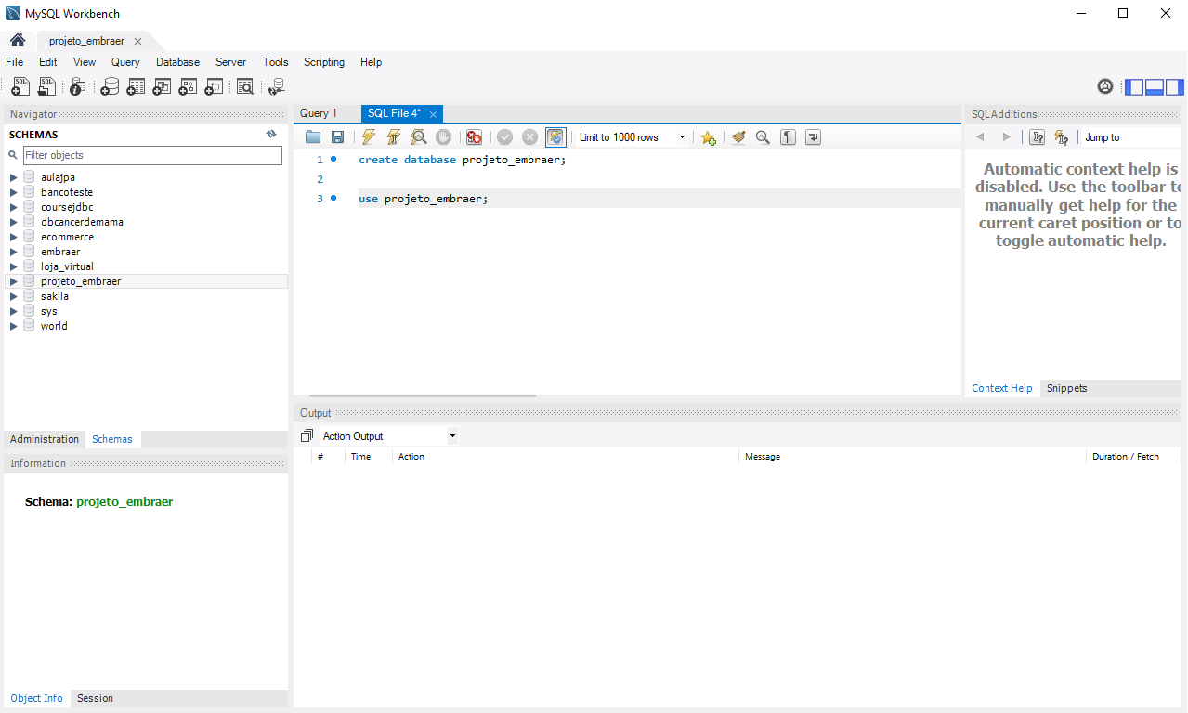
Desenvolvimento do projeto
Trello para gerenciamento das tarefas
Criação do MER/DER no brModelo
Criação do database no MySQL Workbench

Slide 14
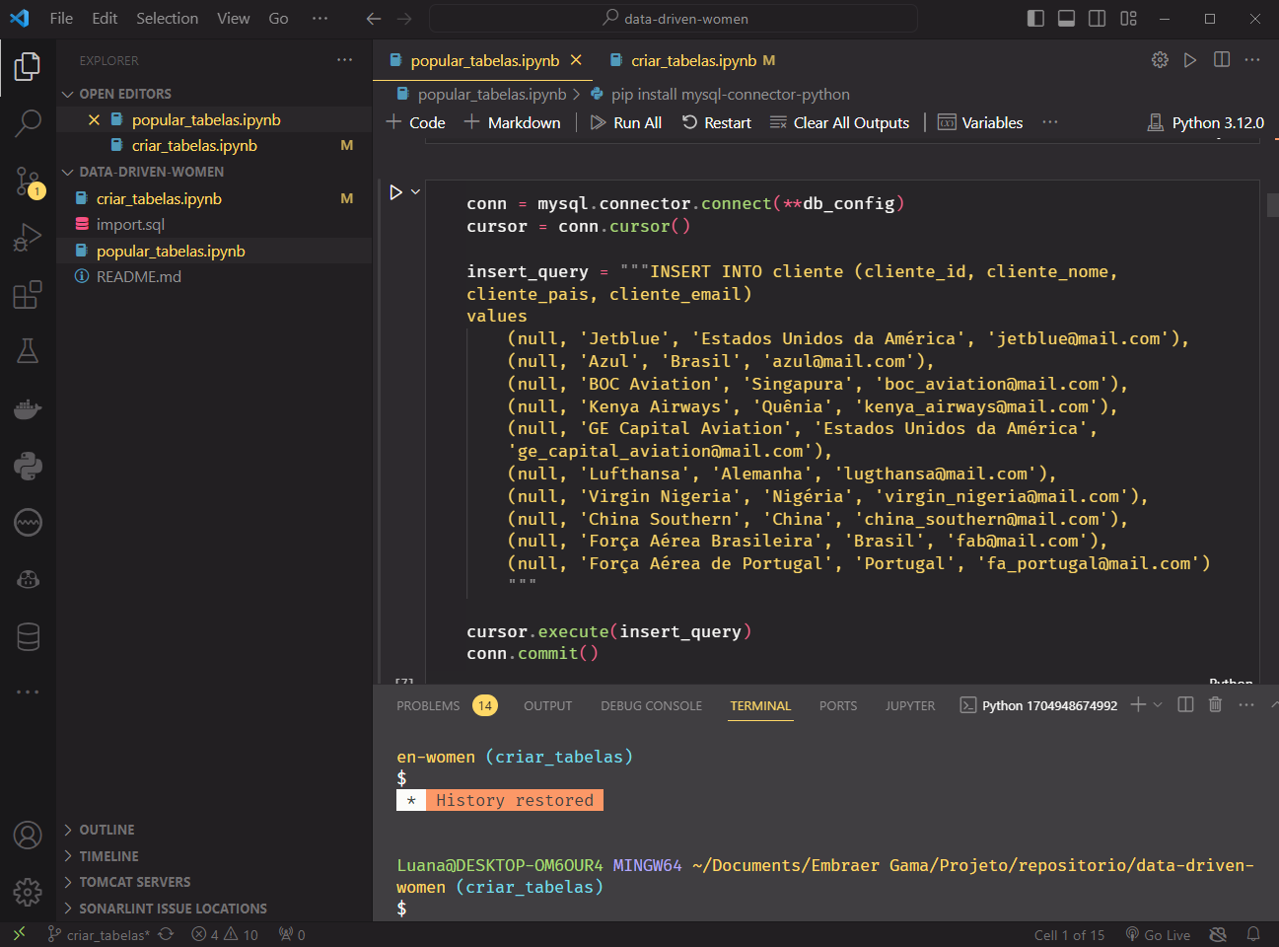
Desenvolvimento do projeto
Trello para gerenciamento das tarefas
Criação do MER/DER no brModelo
Criação do database no MySQL Workbench
VS Code, Jupyter, Python e bibliotecas - criar e popular tabelas

Slide 15
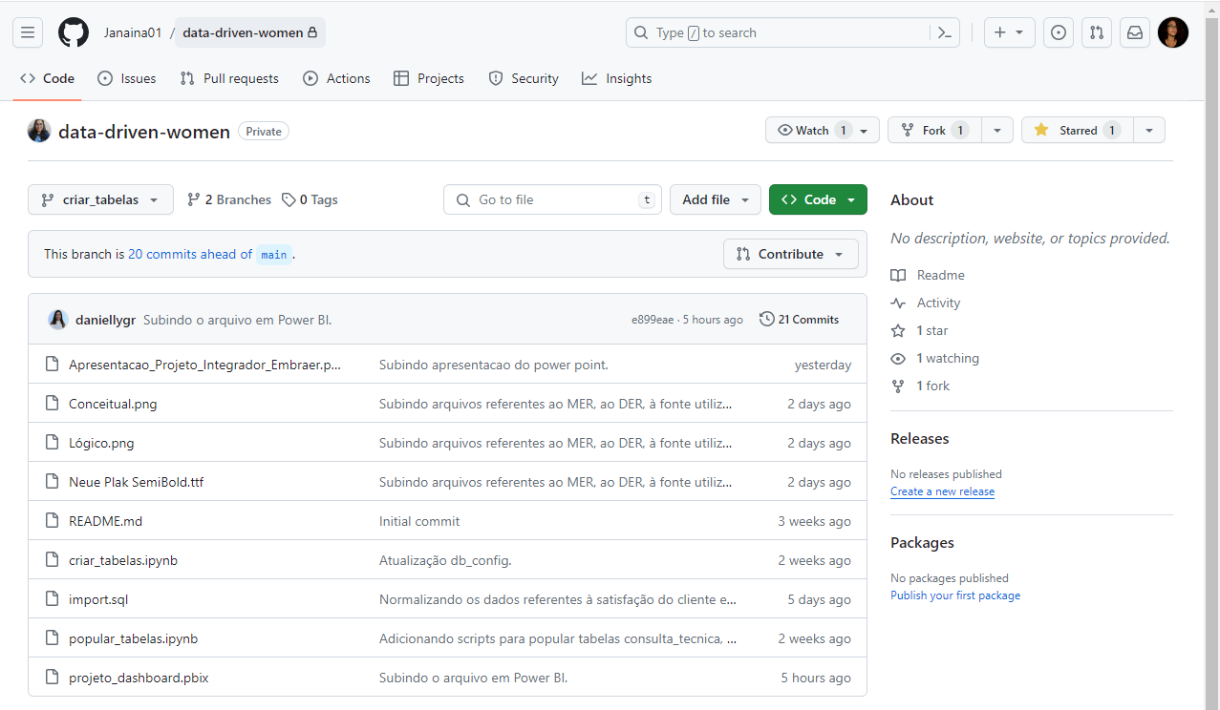
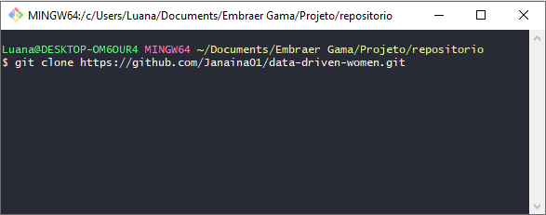
Desenvolvimento do projeto
Trello para gerenciamento das tarefas
https://github.com/Janaina01/data-driven-women
Criação do MER/DER no brModelo
Criação do database no MySQL Workbench
Jupyter - utilização das bibliotecas do Python
Versionamento e envio dos arquivos – Git e GitHub

Slide 16
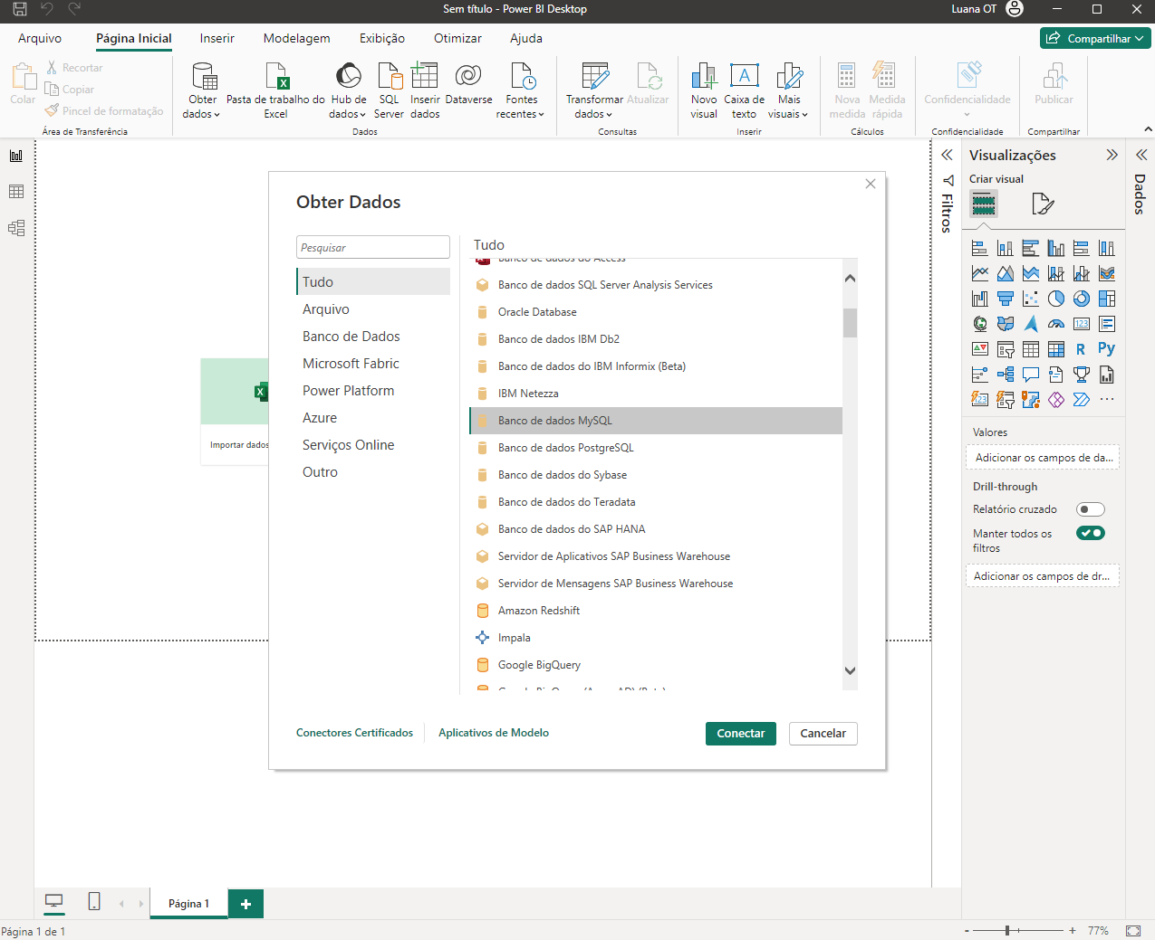
Desenvolvimento do projeto
Trello para gerenciamento das tarefas
Criação do MER/DER no brModelo
Criação do database no MySQL Workbench
Jupyter - utilização das bibliotecas do Python
Versionamento e envio dos arquivos – Git e GitHub
Conexão da base de dados com o Power BI

Slide 17
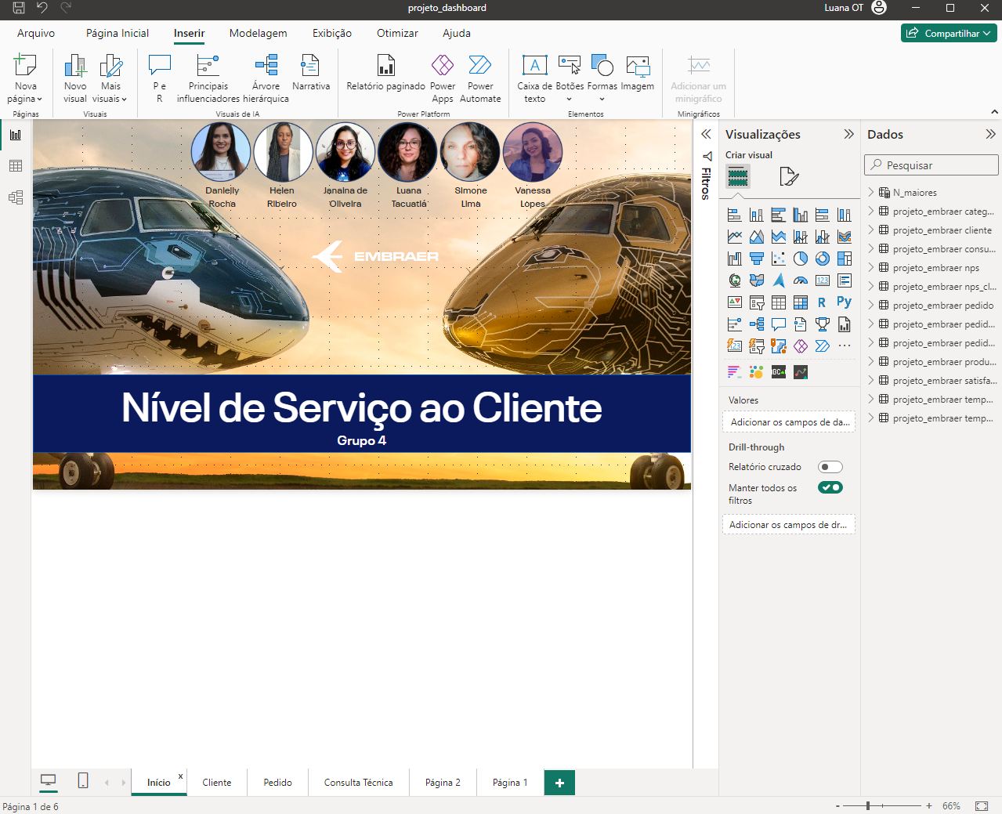
Desenvolvimento do projeto
Trello para gerenciamento das tarefas
Criação do MER/DER no brModelo
Criação do database no MySQL Workbench
Jupyter - utilização das bibliotecas do Python
Versionamento e envio dos arquivos – Git e GitHub
Conexão do MySQL Workbench com o Power BI
Normalização dos dados no MySQL
Criação do Dashboard em Power BI

Slide 18


